Slide 1

NUEVO MARCO CONCEPTUAL
Objetivos de los Reportes Financieros
Características Cualitativas de la Información Financiera

Slide 2
INTRODUCCIÓN

Slide 3




International Convergence of Accounting Standards
La frase “Convergencia Internacional de Normas de Contabilidad” se refiere tanto a una meta y al camino seguido para alcanzarla.

Slide 4
International Convergence of Accounting Standards
Meta
Es un conjunto único de estándares internacionales de contabilidad de alta calidad, que las empresas en todo el mundo utilicen, tanto para la presentación de informes financieros nacionales y transfronterizos.
Camino
Es la colaboración de FASB y el International Accounting Standards Board (IASB), tanto para mejorar los US-GAAP y las Normas Internacionales de Información Financiera (NIIF) y eliminar las diferencias entre ellos.

Slide 5
International Convergence of Accounting Standards
Documentos de Referencia
- Acuerdo de Norwalk
2006 - Memorando de Entendimiento (MoU) entre el IASB y el FASB,
2008 - Memorando de Entendimiento (MoU) entre el IASB y el FASB Actualizado en 2008.
2009 - - Memorando de Entendimiento (MoU) entre el IASB y el FASB

Slide 6
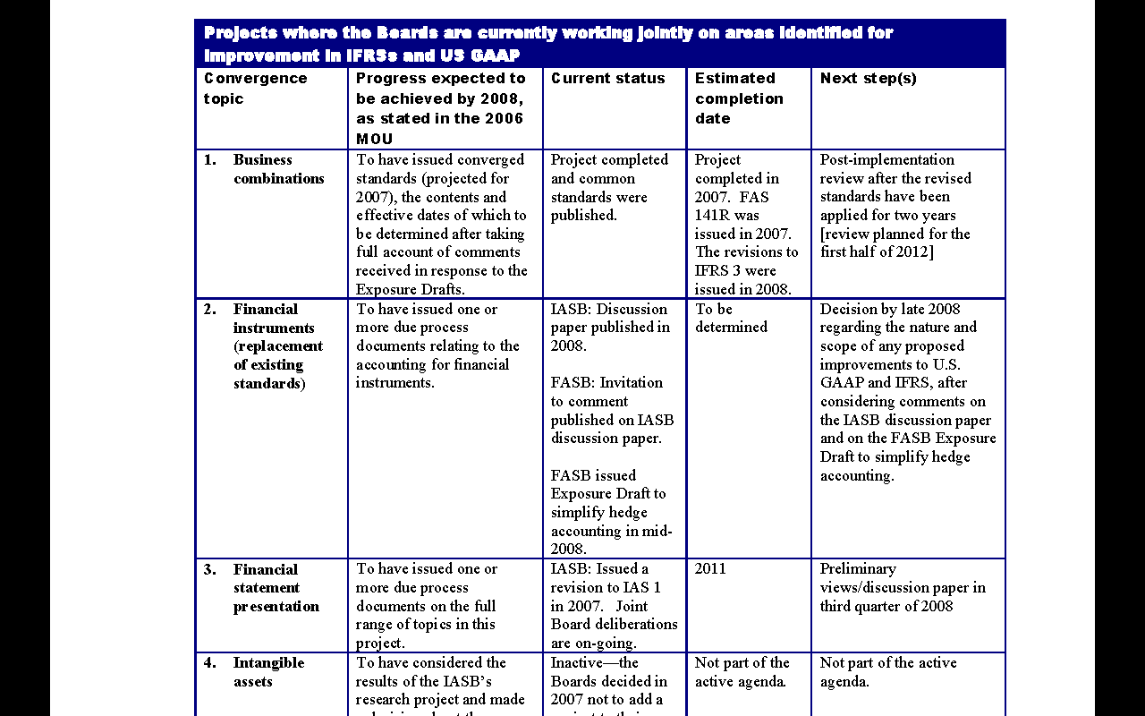
Projects where the Boards are currently working jointly on areas identified for improvement in IFRSs and US GAAP

Slide 7
International Convergence of Accounting Standards
Marco conceptual
En los Memorandos de Entendimiento (MoU) 2006 y 2008 se señaló que los proyectos conjuntos tendrá en cuenta la labor que realiza el FASB y el IASB en su proyecto para mejorar y lograr la convergencia de sus respectivos marcos conceptuales.

Slide 8
International Convergence of Accounting Standards
En octubre de 2004,
FASB y el IASB agregaron a su agenda el proyecto conjunto para desarrollar un mejor marco conceptual común, que se basa en los marcos existentes (es decir, el IASB Marco para la Preparación y Presentación de Estados Financieros y Declaraciones de Conceptos de FASB de Contabilidad Financiera).

Slide 9
International Convergence of Accounting Standards
Objetivo:
Es desarrollar marco conceptual común que proporcione una base sólida para el desarrollo de las futuras normas de contabilidad.
Este marco es esencial para el cumplimiento del objetivo de la elaboración de normas que estén basadas en principios, coherentes a nivel interno e internacional y convergentes.
El nuevo marco se ocupará de una amplia gama de cuestiones, se basará en los Marcos Conceptuales IASB y FASB, tendrán en cuenta los acontecimientos posteriores a la emisión de dichos marcos.

Slide 10
International Convergence of Accounting Standards
FASES DEL PROYECTO
Objectives and qualitative characteristics
Definitions of elements, recognition and derecognition
Measurement
Reporting entity concept
Boundaries of financial reporting, and Presentation and Disclosure
Purpose and status of the framework
Application of the framework to not-for-profit entities
Remaining Issues, if any

Slide 11
International Convergence of Accounting Standards
Objectives and qualitative characteristics

Slide 12
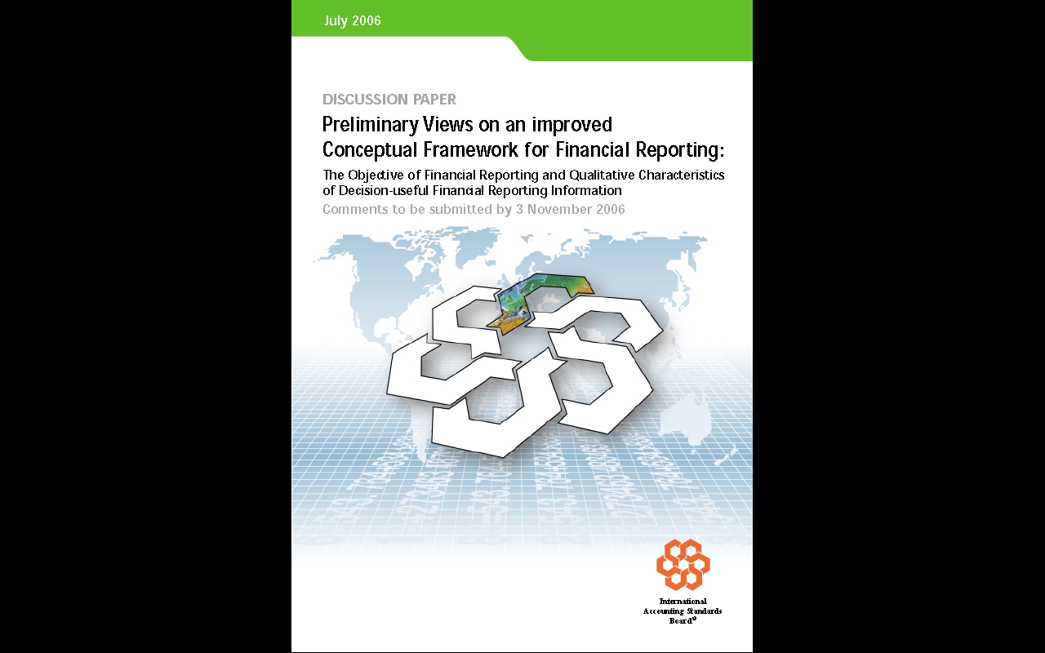

Slide 13
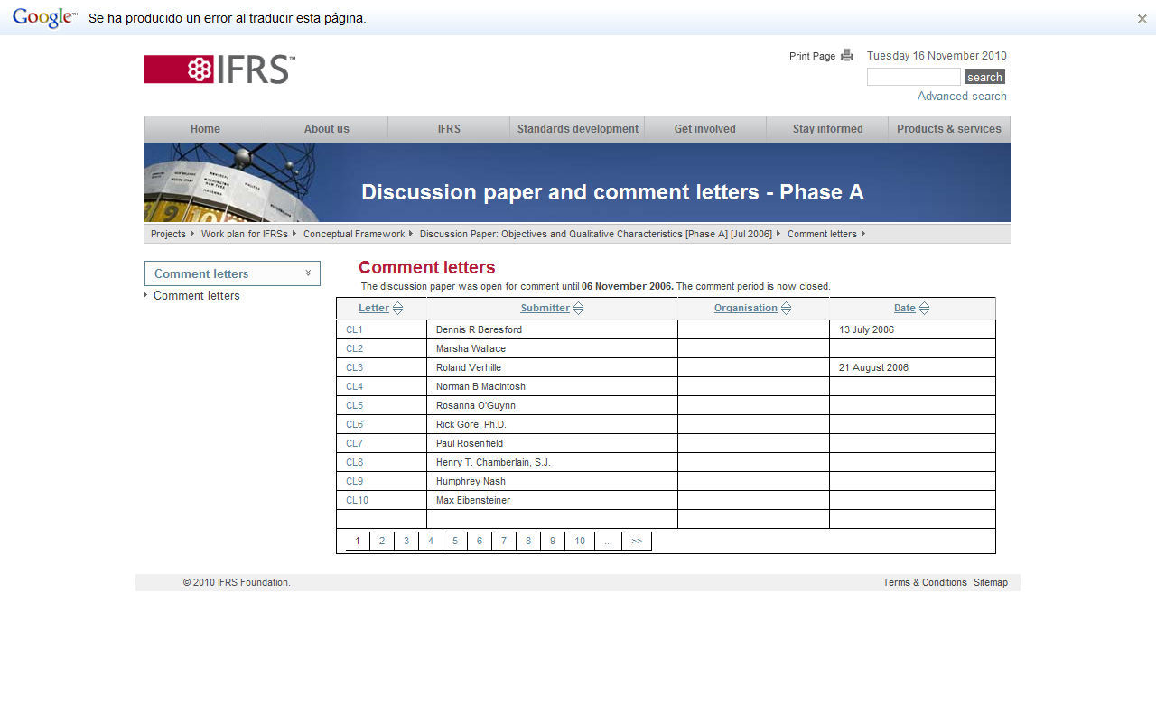

Slide 14
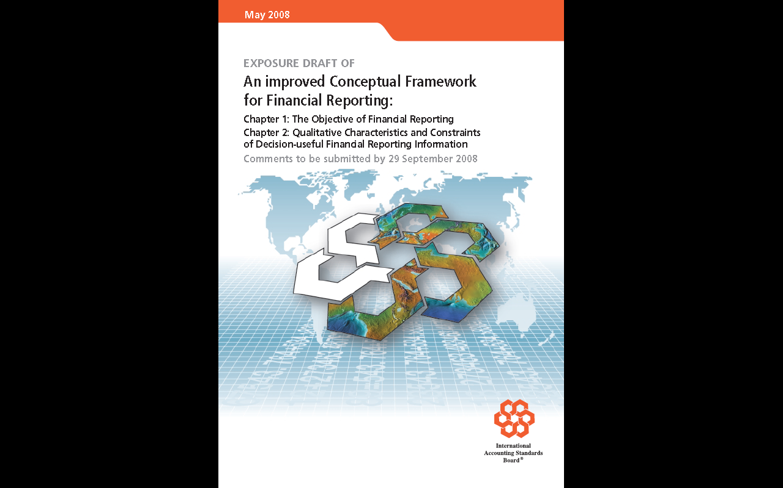

Slide 15
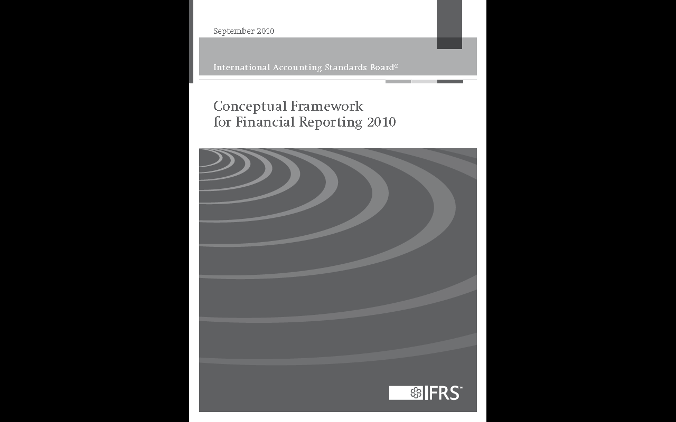

Slide 16
THE CONCEPTUAL FRAMEWORK FOR FINANCIAL REPORTING
CONTENTS
paragraphs
FOREWORD
THE CONCEPTUAL FRAMEWORK FOR FINANCIAL
REPORTING
INTRODUCTION
Purpose and status
Scope
CHAPTERS
1 The objective of general purpose financial reporting OB1–OB21
2 The reporting entity to be added
3 Qualitative characteristics of useful financial information QC1–QC39
4 The Framework (1989): the remaining text
Underlying assumption 4.1
The elements of financial statements 4.2–4.36
Recognition of the elements of financial statements 4.37–4.53
Measurement of the elements of financial statements 4.54–4.56
Concepts of capital and capital maintenance 4.57–4.65
BOARD APPROVAL OF THE CONCEPTUAL FRAMEWORK 2010
BASIS FOR CONCLUSIONS
TABLE OF CONCORDANCE

Slide 17
El Marco Conceptual Anterior
PRÓLOGO
INTRODUCCIÓN
Propósito y valor normativo
Alcance

Slide 18
El Marco Conceptual Anterior
Propósito y valor normativo
1 Este Marco Conceptual establece conceptos que subyacen en la preparación y presentación de los estados financieros para usuarios externos. El propósito del mismo es:
(a) ayudar al Consejo del IASC en el desarrollo de futuras Normas Internacionales de Contabilidad, y en su revisión de las ya existentes;
(b) ayudar al Consejo del IASC a promover la armonización de las regulaciones, normas contables y procedimientos relativos a la presentación de estados financieros, mediante el suministro de una base para la reducción del número de tratamientos contables alternativos permitidos por las Normas Internacionales de Contabilidad;
(c) ayudar a los organismos nacionales de emisión de normas en el desarrollo de las normas nacionales;
(d) ayudar a los elaboradores de los estados financieros en la aplicación de las Normas Internacionales de Contabilidad, y en el tratamiento de materias que no han sido todavía objeto de una Norma Internacional de Contabilidad;
(e) ayudar a los auditores en el proceso de formarse una opinión sobre si los estados financieros se preparan de conformidad con las Normas Internacionales de Contabilidad;
(f) ayudar a los usuarios de los estados financieros en la interpretación de la información contenida en estados financieros preparados de conformidad con las Normas Internacionales de Contabilidad; y
(g) suministrar, a todos aquéllos interesados en la labor del IASC, información acerca de su enfoque para la formulación de las Normas Internacionales de Contabilidad.

Slide 19
El Marco Conceptual Anterior
Este Marco Conceptual no es una Norma Internacional de Contabilidad, y por tanto no define reglas para ningún tipo particular de medida o presentación. Tampoco tiene poder derogatorio sobre ninguna Norma Internacional de Contabilidad.
El Consejo del IASC reconoce que, en un número limitado de casos, puede haber un conflicto entre el Marco Conceptual y alguna Norma Internacional de Contabilidad. En tales casos, los requisitos fijados en la Norma afectada prevalecen sobre las disposiciones del Marco Conceptual. No obstante, como el Consejo del IASC se guiará por el Marco Conceptual al desarrollar futuras Normas o revisar las existentes, el número de casos de conflicto entre el Marco Conceptual y las Normas Internacionales de Contabilidad disminuirá con el tiempo.

Slide 20
El Marco Conceptual Anterior
Alcance
El Marco Conceptual trata:
(a) el objetivo de los estados financieros;
(b) las características cualitativas que determinan la utilidad de la información de los estados financieros;
(c) la definición, reconocimiento y medición de los elementos que constituyen los estados financieros; y
(d) los conceptos de capital y de mantenimiento del capital

Slide 21
Nuevo Marco
The Introduction has been carried forward from the Framework (1989). This will be updated when the IASB considers the purpose of the Conceptual Framework.
Until then, the purpose and the status of the Conceptual Framework are the same as before.

Slide 22
Conceptual Framework for Financial Reporting 2010
Framework (1989)
paragraphs
Preface and Introduction paragraphs 1–5
Conceptual Framework 2010
paragraphs
Introduction

Slide 23
OBJETIVO DE LOS REPORTES FINANCIEROS

Slide 24
El Marco Conceptual Anterior
OBJETIVOS MARCO CONCEPTUAL IASB (1989)
Información acerca de la situación financiera
Información acerca del desempeño, gestión de la administración
Información acerca de los cambios en la situación financiera
Los estados financieros cubren necesidades comunes de los usuarios
Evaluar capacidad de generar efectivo o equivalentes de efectivo
Evaluar su estructura financiera, liquidez y solvencia
Capacidad de adaptación a los cambios del ambiente en que opera
Los EF incluyen notas, información complementaria y cualquier otra información relevante.

Slide 25
El Marco Conceptual Anterior

Slide 26
Nuevo Marco
Objetivo de los Reportes financieros de propósito general:
Proveer información financiera acerca de la entidad reportante que sea útil a los inversores presentes y potenciales, prestamistas y otros acreedores en la toma de decisiones sobre proveer recursos hacia la entidad.

Slide 27
Consideraciones
El marco conceptual debe incluir el objetivo de los reportes financieros, y no solo de los estados financieros
Los Consejos concluyeron que el objetivo de la información debe especificar la entidad reportante
Los Consejos concluyeron que el objetivo de los reportes financieros debe centrarse en los usuarios que toman decisiones acerca de proveer recursos a la entidad.

Slide 28
Información acerca de los recursos económicos de la entidad reportante, exigencias y cambios en tales recursos y exigencias.

Slide 29
Consideraciones
El concepto “Desempeño financiero” es más amplio que el de “Situación financiera”, incluye información sobre el ingreso integral o comprehensivo. (BfC)
Uso de los conceptos recursos económicos (economic resources) y exigible (claims) en lugar de activos, y pasivo y patrimonio, respectivamente. (BfC)

Slide 30
Consideraciones
Se eliminan algunos aspectos, por ejemplo, el ED indicaba que la información sobre los recursos económicos y el exigible, aunque podría ayudar a estimar el valor de la entidad aclaraba que tal no es el propósito de la información financiera. (ED)
El planteamiento de los objetivos son el fundamento del marco conceptual (FAQs)

Slide 31
Nuevo Marco
OBJETIVOS DEL NUEVO MARCO CONCEPTUAL (OB13 A OB21)
Información sobre los recursos económicos y el exigible:
  Evaluar las fortalezas y debilidades financieras, liquidez y solvencia, predecir flujos de efectivo.
Cambios en los recursos económicos y el exigible:
  El usuario debe estar en capacidad de distinguir si las fuentes surgen del desempeño financiero o de otras fuentes, como emisión de deuda o patrimonio

Slide 32
Nuevo Marco
Desempeño financiero reflejado por la causación contable:
  Refleja los recursos económicos y el exigible generados por los hechos económicos, independientemente de las entradas y salidas de efectivo. Provee mejor información sobre el desempeño financiero que contabilidad base caja.
  Refleja mejor los flujos de fondos obtenidos, informa sobre los flujos generados por la operación, distinto de los obtenidos de inversionistas o prestamistas.
  La información debe reflejar si las fluctuaciones de los precios de mercado o de las tasas de interés, incrementan o disminuyen los recursos económicos o el exigible de la entidad, y como afecta su capacidad de generar flujos netos de efectivo.

Slide 33
Nuevo Marco
Desempeño financiero reflejado por flujos de caja pasados:
  Los flujos de caja de un período permiten a los usuarios comprender la operación de la entidad y evaluar sus
  actividades de financiación e inversión.
Cambios en los recursos económicos y el pasivo exigible no resultantes del desempeño financiero:
  Los cambios en los recursos económicos y el exigible pueden surgir de otras fuentes distintas al desempeño financiero de la entidad, por ejemplo: emisión de acciones. La entidad debe informar sobre estos cambios y su impacto en el desempeño financiero en el futuro.

Slide 34
¿Y en Colombia?
ARTICULO 3o OBJETIVOS BASICOS. La información contable debe servir fundamentalmente para:
1. Conocer y demostrar los recursos controlados por un ente económico, las obligaciones que tenga de transferir recursos a otros entes, los cambios que hubieren experimentado tales recursos y el resultado obtenido en el período.
2. Predecir flujos de efectivo.
3. Apoyar a los administradores en la planeación, organización y dirección de los negocios.
4. Tomar decisiones en materia de inversiones y crédito.

Slide 35
¿Y en Colombia?
5. Evaluar la gestión de los administradores del ente económico.
6. Ejercer control sobre las operaciones del ente económico.
7. Fundamentar la determinación de cargas tributarias, precios y tarifas.
8. Ayudar a la conformación de la información estadística nacional, y
9. Contribuir a la evaluación del beneficio o impacto social que la actividad económica de un ente represente para la comunidad.

Slide 36
Conclusiones
Los objetivos del reporte financiero están direccionados básicamente a evaluar los flujos de efectivo de la entidad.
Los objetivos se enfocan en la utilidad se debe brindar a ciertos usuarios, como inversionistas y prestamistas (banqueros).
Aunque en el estándar se eliminó lo relacionado con la valoración de la entidad, la información financiera tiende hacia ese objetivo.
El impacto para Colombia, consiste en analizar la importancia de los flujos de efectivo y el beneficio en delimitar el número o diversidad de usuarios.

Slide 37
CARACTERÍSTICAS CUALITATIVAS DE LA INFORMACIÓN FINANCIERA

Slide 38
Características Cualitativas de los estados financieros (1989)
Comprensibilidad
Relevancia
Fiabilidad
Comparabilidad
Oportunidad
Costo beneficio
Equilibrio entre características
Restricciones

Slide 39
Características Cualitativas de la información financiera útil (2010)
Relevancia
Representación Fiel
Fundamentales
Mejora
Comparabilidad
Verificabilidad
Oportunidad
Comprensibilidad
Restricción
Costo

Slide 40
Relevancia
Características Cualitativas de la Información Financiera

Slide 41
El Marco Conceptual Anterior
La Información relevante cuando:
Ejerce influencia en las decisiones económicas de los usuarios.
Valor predictivo - confirmativo
Importancia relativa

Slide 42
Consideraciones
La información de relevancia en el CON 2 (FASB) y en el Marco Conceptual (IASC 1989) era similar.
En el proceso de discusión se hizo notar que el ejercicio de influencia sobre las decisiones de los usuarios era una cuestión difícil (o imposible) de evaluar.

Slide 43
Nuevo Marco
La relevancia es la capacidad de la información para hacer una diferencia en las decisiones tomadas por los usuarios.
La materialidad es vista como un aspecto de la relevancia que se determina al nivel de cada entidad.

Slide 44
¿Y en Colombia?
D.R. 2649 de 1993 - Artículo 4:
“La información es pertinente cuando posee valor de realimentación, valor de predicción y es oportuna”

Slide 45
Conclusiones
Recoge elementos del Concept Statements No. 2 (FASB) – Marco conceptual (IASC)
La relevancia sigue siendo considerada una característica cualitativa de la información financiera.
Se hace explícita la relevancia como característica fundamental.

Slide 46
Fiabilidad
Características Cualitativas de la Información Financiera

Slide 47
El Marco Conceptual Anterior
Dentro del Marco Conceptual anterior (1989) se señalaba la “Fiabilidad” como una de las características cualitativas
A su vez, la fiabilidad incluía:
Representación Fiel
Esencia sobre la forma
Neutralidad
Prudencia
Integridad
No existía claridad sobre la definición de fiabilidad. Se establecía en torno a las definiciones de las anteriores características secundarias.

Slide 48
El Marco Conceptual Anterior
Equilibro entre las características cualitativas:
El balance de las diferentes características cualitativas era cuestión de juicio profesional.
Ejemplo: Oportunidad. Relevancia - Fiabilidad

Slide 49
Consideraciones
Principales Propuestas:
Fiabilidad Representación fiel: Ni el Concept Statement 2, ni el Marco Conceptual (1989) transmitían un sentido claro de la palabra fiabilidad. Se propone utilizar el término “representación fiel” generando una mayor coherencia con la definición propuesta.
Esencia sobre Forma: Se elimina como elemento, por cuanto se considera redundante separarlo del concepto de representación fiel

Slide 50
Consideraciones
Principales Propuestas:
Prudencia: No se incluye la prudencia como un aspecto dentro de la representación fiel. Puede entrar en conflicto con la neutralidad (Sesgo).
Verificabilidad (Concept Statemens 2): ahora es una característica cualitativa de mejora. No puede excluirse información útil que no pueda ser verificada directamente.

Slide 51
Nuevo Marco
Características del nuevo Marco Conceptual
Representación Fiel (Faithful representation): Los reportes financieros son la representación de numerosos hechos económicos (fenómenos económicos) y por lo tanto la información financiera debe ser capaz de presentar fielmente lo que pretende representar.
Para tal efecto, la información debe ser completa, neutral, y libre de errores.

Slide 52
Nuevo Marco
Características del nuevo Marco Conceptual
Finalmente, se resalta que la representación fiel no siempre resulta en información útil,
Ejemplo: el costo nulo de un activo adquirido sin un desembolso efectivo.

Slide 53
Nuevo Marco
Aplicar las características cualitativas
Identifique el hecho económico
Identifique la información mas relevante disponible que se pueda representar fiablemente
NO
Esta información esta disponible y puede representarse fiablemente?
Las características cualitativas se han aplicado correctamente
SI

Slide 54
¿Y en Colombia?
El Artículo 4 del Decreto 2649 de 1993, presenta una visión similar a la propuesta por el nuevo marco conceptual:
La confiabilidad es una característica que hace a la información útil.
Para que la información sea confiable se requiere que sea Neutral, Verificable, y que represente fielmente los hechos económicos.

Slide 55
Conclusiones
La reducción de las características cualitativas disminuye las alternativas tanto en la formulación de normas como en la aplicación del juicio profesional
Sin embargo, el reconocimiento de que el cumplimiento de una característica cualitativa (representación fiel) no necesariamente resulta en información útil, puede dar lugar a múltiples discusiones en la formulación de estándares.

Slide 56
Comparabilidad - Verificabilidad
Características Cualitativas de la Información Financiera

Slide 57
El Marco Conceptual Anterior
Comparabilidad A lo largo del tiempo
Entidades diferentes
Fiabillidad y relevancia
Verificabilidad No existe explícitamente como una característica cualitativa

Slide 58
Consideraciones
COMPARABILIDAD: se considera una característica secundaria a la relevancia y la representación fiel.
VERIFICABILIDAD: no se incluye explícitamente el concepto de esta cualidad, porque se considera que hace parte de la fiabilidad

Slide 59
Nuevo Marco
COMPARABILIDAD: es la característica cualitativa que permite a los usuarios identificar y comprender las similitudes y diferencias entre partidas. Requiere al menos de dos elementos.
La coherencia ayuda a la comparabilidad a cumplir su objetivo

Slide 60
Nuevo Marco
VERIFICABILIDAD: Asegura a los usuarios que la información representa fielmente cada uno de los hechos económicos que busca representar.
Directa
Indirecta

Slide 61
¿Y en Colombia?
Art. 4 Dcto. 2649 de 1993 : La información es COMPARABLE cuando ha sido preparada sobre bases uniformes.
La información es confiable cuando es neutral, VERIFICABLE y en la medida en la cual represente fielmente los hechos económicos

Slide 62
Conclusiones
Con el modelo de convergencia nuestro marco Colombiano va a ser más explicito en las características cualitativas de la información.
Por otro lado, el marco conceptual de hoy hace una precisión que se vio necesaria sobre el tema de Verificabilidad y en cuanto a Comparabilidad solo mejoró su concepto.

Slide 63
Oportunidad
Características Cualitativas de la Información Financiera

Slide 64
El Marco Conceptual Anterior
OPORTUNIDAD:
“Si hay un retraso indebido en el reporte de la información, se puede perder relevancia, por lo tanto la administración debe balancear la oportunidad con la fiabilidad” (Párrafo 43)

Slide 65
Consideraciones
En el Exposure Draft, se mencionaba que la oportunidad significaba tener información disponible para los usuarios, antes de que esta perdiera su capacidad de influir en las decisiones, pero además contemplaba que la información puede ser útil para establecer tendencias. (Párrafo QC22).

Slide 66
Nuevo Marco
Contempla tres aspectos (Párrafo QC 29):
Información disponible para influir en las decisiones,
La información más antigua, es menos útil, y
Alguna información sirve para establecer tendencias.

Slide 67
¿Y en Colombia?
La oportunidad de la información está ligada con la pertinencia y esta última con la utilidad
(Artículo 4 , D. 2649 - Cualidades de la información contable).

Slide 68
Conclusiones
La definición en el nuevo marco es mucho más concreta y no está relacionada directamente con la fiabilidad, como si lo estaba anteriormente.

Slide 69
Comprensibilidad
Características Cualitativas de la Información Financiera

Slide 70
El Marco Conceptual Anterior
COMPRENSIBILIDAD:
Se asumía que el usuario debe tener un conocimiento previo para entender y que la información compleja no se podía excluir solo por el hecho de ser difícil de interpretar.
(Párrafo 25)

Slide 71
Consideraciones
En el Exposure Draft, se mencionaba que la comprensibilidad mejora cuando la información está clasificada y presentada de forma clara y concisa. Adicionalmente es mejor, cuando puede ser comparable.(Párrafo QC23).

Slide 72
Nuevo Marco
Contempla tres aspectos (Párrafo QC 30, 31 y 32):
Información clasificada, clara y concisa,
Existen casos de información compleja, y
Se requiere un conocimiento razonable.

Slide 73
¿Y en Colombia?
La comprensibilidad se da cuando la información es clara y fácil de entender.
(Artículo 4 , D. 2649 - Cualidades de la información contable).

Slide 74
Conclusiones
La definición más extensa estaba planteada en el Exposure Draft, pero finalmente el nuevo marco contempla, aunque de forma más resumida, lo planteado por el marco anterior y lo nuevo presentado en el ED.

Slide 75
Aplicación de la mejora en las características cualitativas
Características Cualitativas de la Información Financiera

Slide 76
El Marco Conceptual Anterior
APLICACIÓN DE LA MEJORA DE LAS CARACTERÍSTICAS CUALITATIVAS:
Este concepto no estaba contemplado en el marco anterior.

Slide 77
Consideraciones
En el Exposure Draft, se incluyó la Aplicación del mejoramiento de las características cualitativas y su explicación se enfoca a:
La maximización de ese mejoramiento,
Esta sujeto a la relevancia y fiabilidad de la información
Es un proceso iterativo.
(Párrafo QC25 y QC26).

Slide 78
Nuevo Marco
No tiene mayor diferencia con lo establecido en el ED.
(Párrafo QC 33 y QC 34):

Slide 79
¿Y en Colombia?
Este concepto no está contemplado en el Decreto 2649.

Slide 80
Conclusiones
Es un concepto nuevo que busca maximizar las características cualitativas individualmente o como grupo, pero dándole una importancia adicional a la relevancia y fiabilidad.

Slide 81
Costo como limitación en la utilidad de los reportes financieros
Características Cualitativas de la Información Financiera

Slide 82
EL COSTO EN EL MARCO CONCEPTUAL ANTERIOR
En conjunto con la Oportunidad de la información y el Equilibro entre características cualitativas, el Equilibrio entre Costo y Beneficio es considerado como una limitación a las características de Relevancia y Confiabilidad de la información financiera.
Esta restricción supone que los beneficios derivados de la información deben exceder de los costos de suministrarla.
El marco conceptual reconoce la existencia de juicios de valor en la determinación de esa relación costo/beneficio.
Es posible que los beneficios generados por la información no necesariamente sean disfrutados por quienes preparan la información.

Slide 83
CONSIDERACIONES
BASES PARA CONCLUSIONES
El costo es una limitación generalizada de que los órganos normativos, los proveedores, así como los
usuarios de información financiera, debe tener en cuenta a la hora de considerar los beneficios de introducir un nuevo requisito en la presentación de informes financieros.
Insiste el emisor que el costo no es una característica cualitativa sino un elemento inherente al proceso de producción de la información. El Board reconoce la necesidad de contar con métodos estructurados para obtener información sobre el costo de recolección y el procesamiento de la información que las normas por él emitido suponen, con el ánimo de mantener el costo / beneficio.

Slide 84
NUEVO MARCO CONCEPTUAL
Proporcionar información financiera supone costos, que sólo son justificables por los beneficios derivados de la misma. Pueden considerarse distintos tipos de costos y beneficios.
Los suministradores de la información asumen la mayor parte del esfuerzo en la elaboración y difusión de la información; pero los usuarios pueden asumir el costo en forma de menores ganancias. Los usuarios pueden incurrir en costos adicionales al conseguir información necesaria no suministrada.
La información relevante y confiable permite tomar decisiones con mayor grado de confianza. Esto resulta en un funcionamiento más eficiente de los mercados de capitales y un menor costo de capital para la economía como un todo. Los beneficios se ven representado en mejores procesos decisorios.

Slide 85
NUEVO MARCO CONCEPTUAL
En consideración de la restricción, el Board evalúa el beneficio de suministrar información versus el costo de obtenerla y usarla; el cual determina con bases cualitativas y cuantitativas a partir de la información recibida de diversos grupos de interés.
La subjetividad propia de la evaluación costo / beneficio puede variar de una evaluación individual a otra. El Board se concentra en los beneficios relativos al reporte financiero en general y no en consideración de entes reportantes individuales; sin que ello signifique los mismos requerimientos de reporte para todas las entidades. Las diferencias pueden ser apropiadas por diferentes tamaños de las entidades, distintas formas de obtención de capital (público o privada), las necesidades de distintos usuarios y otros factores.

Slide 86
¿Y EN COLOMBIA?
El Reglamento General de la Contabilidad en Colombia no prevé la evaluación de la relación beneficio costo en la producción de información financiera.
Por el contrario, el Marco Conceptual Contable Colombiano señala de manera clara dentro de su ámbito de aplicación, la obligación de ser aplicado por todas las personas que en concordancia con la ley estén obligadas a llevar contabilidad.

Slide 87
CONCLUSIONES
El fortalecimiento de la restricción del costo de la información, supone desde el punto de vista teórico el reconocimiento de que la producción y suministro de la misma hace parte de los costos de transacción a considerar en el mercado de capitales; lo que se desprende de propuestas teóricas tales como la HEM y las concepciones de la economía neo institucional.
Así mismo impone una participación mas clara del emisor, de los usuarios y de los proveedores de información en la búsqueda del equilibrio.
Desde el punto de vista práctico, esta limitación será parte de las consideraciones a tener en cuenta en la aplicación de algunas IFRS tales como IAS 8 , IFRS 1, entre otras.

Slide 88
¿Preguntas?

Slide 89
¡MUCHAS GRACIAS POR SU ASISTENCIA Y PARTICIPACIÓN!

